Slide 1

Escuela Técnica Nº 28: “República Francesa”
Presentación de la Especialidad:
Procesos Productivos Inteligentes (PPI)

Slide 2
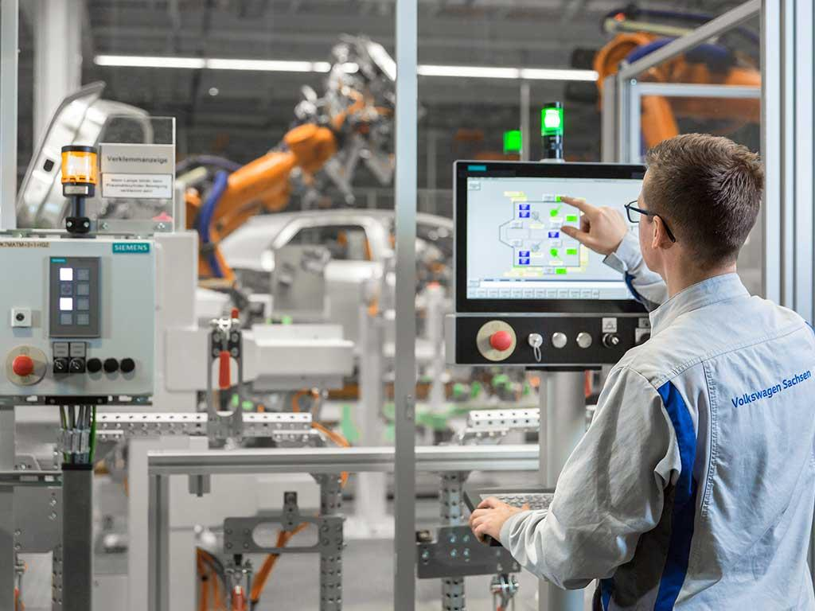
Procesos Productivos Inteligentes (PPI)
Esta nueva especialidad está orientada a satisfacer la demanda creciente en la industria de profesionales técnicos con capacidad de configurar, programar y/o mantener equipos para procesos de producción e industrialización automática semi-inteligente e Inteligente

Slide 3

Procesos Productivos Inteligentes (PPI)
Contenidos

Slide 4
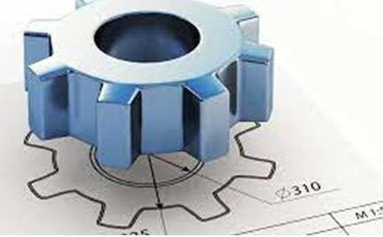
Procesos Productivos Inteligentes (PPI)
En líneas generales las especialidades de la escuela comienzan a diferenciarse a partir de 3er año en:
el Taller (que está orientado a la fabricación de prototipos) y
en algunos contenidos puntuales de asignaturas como Física y Matemática

Slide 5
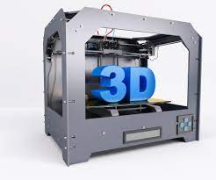
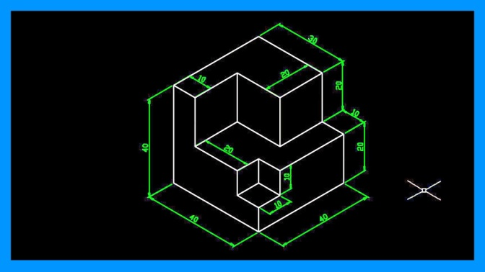
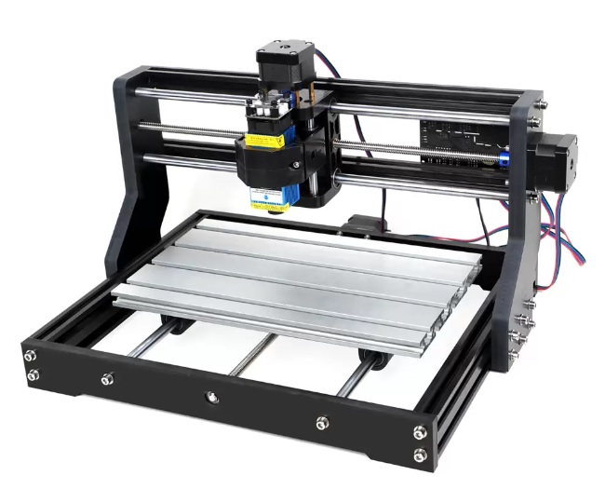
Taller de Fabricación de Prototipos I
En este taller se ven distintas técnicas y procesos de mecanizado y fabricación de modelos aplicando Diseño Asistido por Computadora, maquinaria convencional, Control Numérico Computarizado e Impresión 3D.

Slide 6
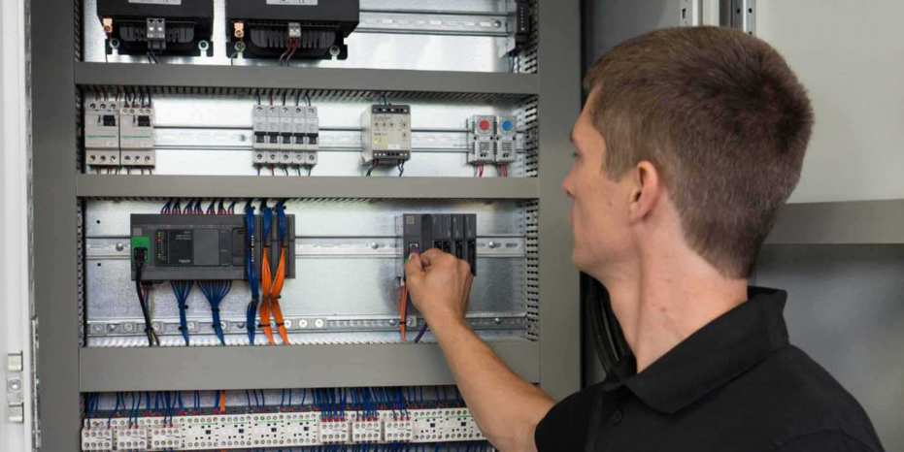
Contenidos de PPI
A partir de 4to año los contenidos referidos a los Sistemas de Control van incrementando en complejidad y se los aborda desde el aula y el taller

Slide 7
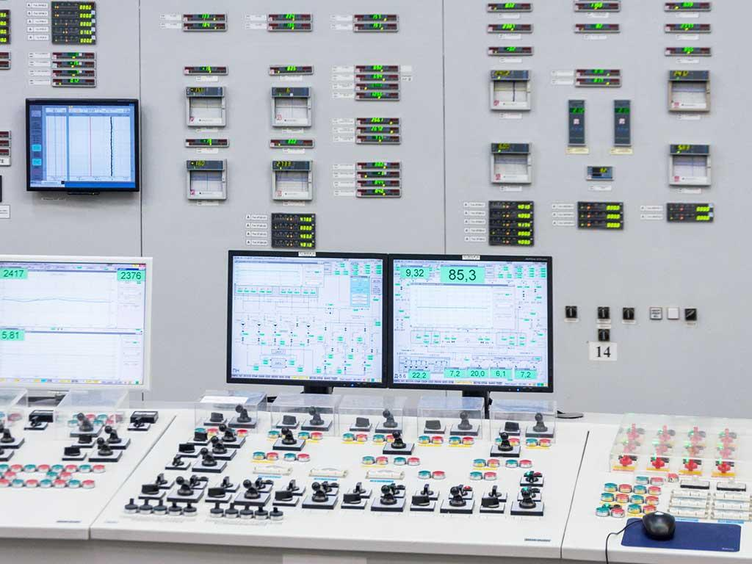
Contenidos de PPI
En 5to y 6to año se trabaja desde una visión integral tanto del diseño de los sistemas de control como de los sistemas mecánicos y dispositivos necesarios para su funcionamiento.

Slide 8

Procesos Productivos Inteligentes (PPI)
Rol Profesional

Slide 9
Procesos Productivos Inteligentes (PPI)
Rol Profesional
Desarrollar proyectos de componentes, equipos y sistemas para Procesos Productivos Inteligentes.
Montar e instalar componentes, equipos e instalaciones de automatización.
Operar y mantener equipos e instalaciones con sistemas de Procesos Productivos Inteligentes.
Programar en lenguaje de alto y bajo nivel para computadoras, microprocesadores y controladores lógicos programables (PLC).

Slide 10
Procesos Productivos Inteligentes (PPI)
Rol Profesional
Diseñar mecanismos manejables desde PLC, computadoras o circuitos digitales a medida de la aplicación particular.
Generar, diseñar y/o participar de emprendimientos, de automatizaciones industriales a partir de dispositivos hidráulicos, neumáticos y electrónicos.
Comercializar, seleccionar y asesorar en componentes, máquinas, equipos y sistemas robóticos y/o mecatrónicos.

Slide 11
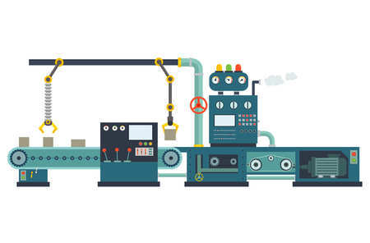
Procesos Productivos Inteligentes (PPI)
Área Ocupacional

Slide 12
Procesos Productivos Inteligentes (PPI)
Área Ocupacional
Como ámbito de desempeño, dentro de diversas áreas que requieran o tengan implementados sistemas autónomos de producción podrá actuar en: empresas pequeñas, medianas y grandes del sector industrial, productivo y de servicios, diseñando, implementando, operando y manteniendo sistemas de automatización y control industrial, robotización de procesos y líneas de producción, sistemas de manufactura flexible; participando desde distintos departamentos.

Slide 13
Habilitaciones Profesionales
Se establecen una cantidad de habilitaciones para el Técnico egresado, siendo las más representativas:
Desarrollar proyectos de componentes, equipos y sistemas para Procesos Productivos Inteligentes.
Construir prototipos de componentes para Procesos Productivos Inteligentes.
Gestionar y/o elaborar documentaciones técnicas.
Montar elementos, dispositivos, equipos y sistemas para Procesos Productivos Inteligentes.
Operar y mantener equipos e instalaciones con sistemas de Procesos Productivos Inteligentes industriales.

Slide 14
Habilitaciones Profesionales
Operar componentes, equipos y/o sistemas mecatrónicos, de robótica y de control industriales.
Planificar, gestionar y coordinar los trabajos de mantenimiento.
Programar en lenguaje de alto y bajo nivel para computadoras, PLC y microprocesadores, en sistemas de Procesos Productivos Inteligentes.
Inteligencia artificial.
Diseñar mecanismos manejables desde computadoras, controladores lógicos programables o circuitos digitales a medida de la aplicación particular.
Generar, diseñar y/o participar de emprendimientos, de automatizaciones industriales.

Slide 15
Muchas gracias por su atención
Procesos Productivos Inteligentes (PPI)

